Slide 1


BIRŽŲ RAJONO SAVIVALDYBĖS GYVENTOJŲ NUOMONĖS TYRIMO ATASKAITA, 2021 M.
Aplinkos apsaugos ir atliekų tvarkymo užtikrinimo, komunalinių paslaugų ir saviavldybės infrastruktūros darbo grupė
Pranešėja Odeta Bačianskienė

Slide 2
TYRIMO METODOLOGIJA (I)
Tyrimo tikslas | Šiuo tyrimu siekiama išsiaiškinti Biržų rajono savivaldybės gyventojų nuomonę apie gyvenimo problemas ir strategines rajono kryptis, siekiant integruoti gyventojų nuomonę į rengiamą Biržų rajono savivaldybės strateginį plėtros planą 2021–2030 m.
Tyrimo uždaviniai | Įvertinti Biržų rajono savivaldybės gyventojų pasitenkinimą viešosiomis ir administracinėmis paslaugomis, teikiamomis savivaldybės teritorijoje.
Tyrimo tikslinės grupės | Biržų rajono savivaldybės gyventojai, vyresni nei 18 m. amžiaus (imtinai), kurie pagal Lietuvos statistikos departamento duomenis 2021 m. pradžioje sudarė 18 868 asmenis.
Tyrimo imtis | Tyrimo imtis pasirinkta su 5 proc. paklaida ir 95 proc. tikimybe. Privaloma imtis apskaičiuota pagal www.apklausos.lt. Ji turi būti lygi 377 respondentai. Faktinė tyrimo imtis (N=425) didesnė, nei apskaičiuota. Ją sudaro Biržų rajono savivaldybės gyventojai, vyresni nei 18 m. amžiaus. Imtis atrinkta taikant atsitiktinės tikimybinės atrankos metodą.
Tyrimo metodas | Apklausa vykdyta internetu (online), užpildant anketą patalpintą el. platformoje. Buvo užpildytos 425 anketos elektroninėje platformoje.
Tyrimo vykdymo laikotarpis | Duomenų rinkimas vyko nuo 2021 m. vasario 22 d. iki 2021 m. kovo 10 d. (imtinai).

Slide 3
TYRIMO METODOLOGIJA (II)
Balai | Įvertinimo tipas | Procentai | Konvertavimas į 5-ių balų skalę
10 | Puikus įvertinimas | 91-100 | 4,5-5,0 – labai gerai arba visiškai sutinku
9 | Labai geras įvertinimas | 81-90
8 | Geras įvertinimas | 71-80 | 3,5-4,4 – gerai arba sutinku
7 | Vidutinis įvertinimas | 61-70
6 | Patenkinamas ar neutralus įvertinimas | 51-60 | 2,5-3,4 – neturiu nuomonės (neutralu) arba nei sutinku, nei nesutinku (vidutiniškai)
5 | Silpnai patenkinimas ar visiškai neutralus įvertinimas | 41-50
4 | Nepatenkinamas įvertinimas | 31-40 | 1,5-2,4 – blogai arba nesutinku
3 | Blogas įvertinimas | 21-30
2 | Labai blogas įvertinimas | 11-20 | 1-1,4 – labai blogai arba visiškai nesutinku
1 | Visiškai blogas įvertinimas | 0-10
TEIGIAMAS
VIDUTINŠKAS ARBA NEUTRALUS
NEIGIAMAS

Slide 4
SOCIALINĖS-DEMOGRAFINĖS CHARAKTERISTIKOS
Biržų rajono savivaldybės gyventojų nuomonės tyrimo respondento portretas – jaunesnio nei vidutinio amžiaus, aukštąjį išsilavinimą, šiek tiek mažesnį nei vidutinį atlyginimą uždirbanti moteris, gyvenanti Biržų mieste.

Slide 5
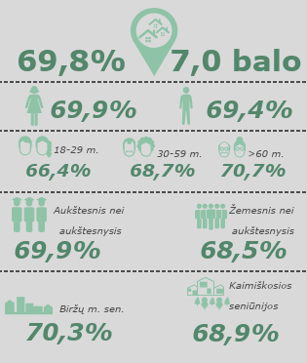
BENDRAS GYVENTOJŲ PASITENKINIMAS GYVENAMĄJĄ APLINKA

Slide 6
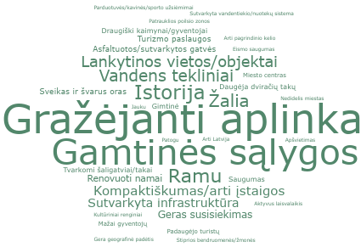
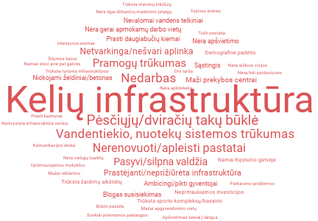
TEIGIAMI IR NEIGIAMI ASPEKTAI

Slide 7
KOMUNALINIO ŪKIO IR APLINKOS TVARKYMO PASLAUGŲ VERTINIMAS

Slide 8
REIKALINGIAUSIŲ VISUOMENĖS PASKIRTIES OBJEKTŲ IŠSIDĖSTYMAS
Nr. | BENDRAS (N=425) | MOTERŲ (N=315) | JAUNIMO (N=37)
1. | Sporto infrastruktūros objektas | Vaikų ir/ ar jaunimo laisvalaikio centras | Sporto infrastruktūros objektas
2. | Vaikų ir/ ar jaunimo laisvalaikio centras | Sporto infrastruktūros objektas | Vaikų ir/ ar jaunimo laisvalaikio centras
3. | Kultūros paslaugas teikianti objektas | Sveikatos paslaugas teikiantis objektas | Maitinimo paslaugas teikiantis objektas
4. | Maitinimo paslaugas teikiantis objektas | Kultūros paslaugas teikiantis objektas | Kultūros paslaugas teikiantis objektas
5. | Sveikatos paslaugas teikiantis objektas | Maitinimo paslaugas teikiantis objektas | Apgyvendinimo paslaugas teikiantis objektas
6. | Apgyvendinimo paslaugas teikiantis objektas | Apgyvendinimo paslaugas teikiantis objektas | Švietimo paslaugas teikiantis objektas
7. | Bendruomenės namus ar kitoks laisvalaikio praleidimo objektas | Bendruomenės namus ar kitoks laisvalaikio praleidimo objektas | Sveikatos paslaugas teikiantis objektas
8. | Parduotuvė/ prekybos centras/ degalinė/ prekybos paslaugų vieta atviroje erdvėje | Švietimo paslaugas teikiantis objektas | Bendruomenės namus ar kitoks laisvalaikio praleidimo objektas
9. | Švietimo paslaugas teikiantis objektas | Parduotuvė/ prekybos centras/ degalinė/ prekybos paslaugų vieta atviroje erdvėje | Parduotuvė/ prekybos centras/ degalinė/ prekybos paslaugų vieta atviroje erdvėje
10. | Religinės bendruomenės centras | Religinės bendruomenės centras | Religinės bendruomenės centras
* paryškintu šriftu – pirmos trys vietos pagal prioritetą
** pasvyruoju šriftu – konkrečios socialinės grupės nuomonė nesutampa su bendra nuomone

Slide 9
REIKALINGIAUSIŲ VISUOMENĖS PASKIRTIES OBJEKTŲ IŠSIDĖSTYMAS PAGAL SENIŪNIJAS
Nr. | BIRŽŲ MIESTO SEN. (N=266) | NEMUNĖLIO RADVILIŠKIO SEN. (N=16) | PABIRŽĖS SEN. (N=20) | PAČERIAUKŠTĖS SEN. (N=18)
1. | Sporto infrastruktūros objektas | Bendruomenės namai ar kitoks bendruomenės laisvalaikio praleidimo objektas | Sveikatos paslaugas teikiantis objektas | Parduotuvė/ prekybos centras/ degalinė/ prekybos paslaugų vieta atviroje erdvėje
2. | Vaikų ir/ ar jaunimo laisvalaikio centras | Sveikatos paslaugas teikiantis objektas | Vaikų ir/ ar jaunimo laisvalaikio centras | Apgyvendinimo paslaugas teikiantis objektas
3. | Maitinimo paslaugas teikiantis objektas | Apgyvendinimo paslaugas teikiantis objektas | Sporto infrastruktūros objektas | Sveikatos paslaugas teikiantis objektas
Nr. | PAROVĖJOS SEN. (N=22) | PAPILIO SEN. (N=23) | ŠIRVĖNOS SEN. (N=43) | VABALNINKO SEN. (N=17)
1. | Sveikatos paslaugas teikiantis objektas | Kultūros paslaugas teikiantis objektas | Vaikų ir/ ar jaunimo laisvalaikio centras | Vaikų ir/ ar jaunimo laisvalaikio centras
2. | Kultūros paslaugas teikiantis objektas | Sporto infrastruktūros objektas | Sveikatos paslaugas teikiantis objektas | Sveikatos paslaugas teikiantis objektas
3. | Švietimo paslaugas teikiantis objektas | Vaikų ir/ ar jaunimo laisvalaikio centras | Švietimo paslaugas teikiantis objektas | Kultūros paslaugas teikiantis objektas
* paryškintu šriftu – reikalingiausias objektas

Slide 10
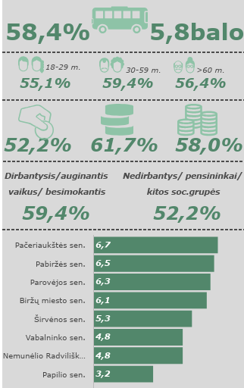
VIEŠO SUSISIEKIMO IR RYŠIŲ PASLAUGŲ IR INFRASTRUKTŪROS VERTINIMAS
PRIEINAMUMO VERTINIMAS
Gerai
Neturi nuomonės arba vertina vidutiniškai
Neturi nuomonės arba vertina vidutiniškai
Blogai
Blogai

Slide 11
VIETINIO IR TARPMIESTINIO TRANSPORTO PASLAUGŲ PALYGINIMAS

Slide 12
REIKALINGIAUSIŲ SUSISIEKIMO PASKIRTIES OBJEKTŲ IŠSIDĖSTYMAS
Nr. | BENDRAS (N=425) | MOTERŲ (N=315) | JAUNIMO (N=37)
1. | Asfaltuotas kelias | Asfaltuotas kelias | Asfaltuotas kelias
2. | Pėsčiųjų takas/ šaligatvis | Pėsčiųjų takas/ šaligatvis | Pėsčiųjų takas/ šaligatvis
3. | Dviračių takas | Dviračių takas | Dviračių takas
4. | Apšvietimas | Apšvietimas | Apšvietimas
5. | Automobilių stovėjimo aikštelė | Automobilių stovėjimo aikštelė | Kelias
6. | Kelias | Kelias | Elektrinių transporto priemonių įkrovimo stotelė
7. | Bemotorių transporto priemonių dalijimosi/ nuomos punktas | Bemotorių transporto priemonių dalijimosi/ nuomos punktas | Bemotorių transporto priemonių dalijimosi/ nuomos punktas
8. | Tiltas per vandens telkinius | Elektrinių transporto priemonių įkrovimo stotelė | Automobilių stovėjimo aikštelė
9. | Elektrinių transporto priemonių įkrovimo stotelė | Tiltas per vandens telkinius | Tiltas per vandens telkinius
* paryškintu šriftu – pirmos trys vietos pagal prioritetą
** pasvyruoju šriftu – konkrečios socialinės grupės nuomonė nesutampa su bendra nuomone

Slide 13
REIKALINGIAUSIŲ SUSISIEKIMO PASKIRTIES OBJEKTŲ IŠSIDĖSTYMAS PAGAL SENIŪNIJAS
Nr. | BIRŽŲ MIESTO SEN. (N=266) | NEMUNĖLIO RADVILIŠKIO SEN. (N=16) | PABIRŽĖS SEN. (N=20) | PAČERIAUKŠTĖS SEN. (N=18)
1. | Asfaltuotas kelias | Asfaltuotas kelias | Apšvietimas | Pėsčiųjų takas/ šaligatvis
2. | Pėsčiųjų takas/ šaligatvis | Pėsčiųjų takas/ šaligatvis | Asfaltuotas kelias | Dviračių takas
3. | Dviračių takas | Kelias | Dviračių takas | Kelias
Nr. | PAROVĖJOS SEN. (N=22) | PAPILIO SEN. (N=23) | ŠIRVĖNOS SEN. (N=43) | VABALNINKO SEN. (N=17)
1. | Asfaltuotas kelias | Pėsčiųjų takas/ šaligatvis | Asfaltuotas kelias | Pėsčiųjų takas/ šaligatvis
2. | Kelias | Asfaltuotas kelias | Apšvietimas | Dviračių takas
3. | Pėsčiųjų takas/ šaligatvis | Dviračių takas | Pėsčiųjų takas/ šaligatvis | Asfaltuotas kelias
* paryškintu šriftu – reikalingiausias objektas

Slide 14
VIEŠŲJŲ PASLAUGŲ PRIEINAMUMO PALYGINIMAS 10-BALĖJE SISTEMOJE
Rajono teritorijoje Savivaldybės teikiamų viešųjų paslaugų prieinamumu gyventojai yra patenkinti vidutiniškai.
Aukščiausiu balu įvertintas švietimo paslaugų prieinamumas. Tai yra geras įvertinimas.
Vidutiniškai vertinamas kultūros, socialinių paslaugų, sveikatos priežiūros paslaugų prieinamumas ir aktyvaus poilsio bei sportavimo galimybės rajone.
Viešo susisiekimo ir ryšių prieinamumas Biržų rajone vertintas, kaip patenkinamas.

Slide 15
Ačiū už dėmesį!
Kontaktai:
Odeta Bačianskienė
Tel. 863000228
El. Paštas: info@generalis.lt

